Slide 1
Oyoqlarni massaj qilish va parvarishlash.
Reja:
1. Oyoq tovoni, panjalari va oyoq-tovon bo‘g‘inlarini uqalash.
2.Oyoq terisini parvarishlash usullari.

Slide 2
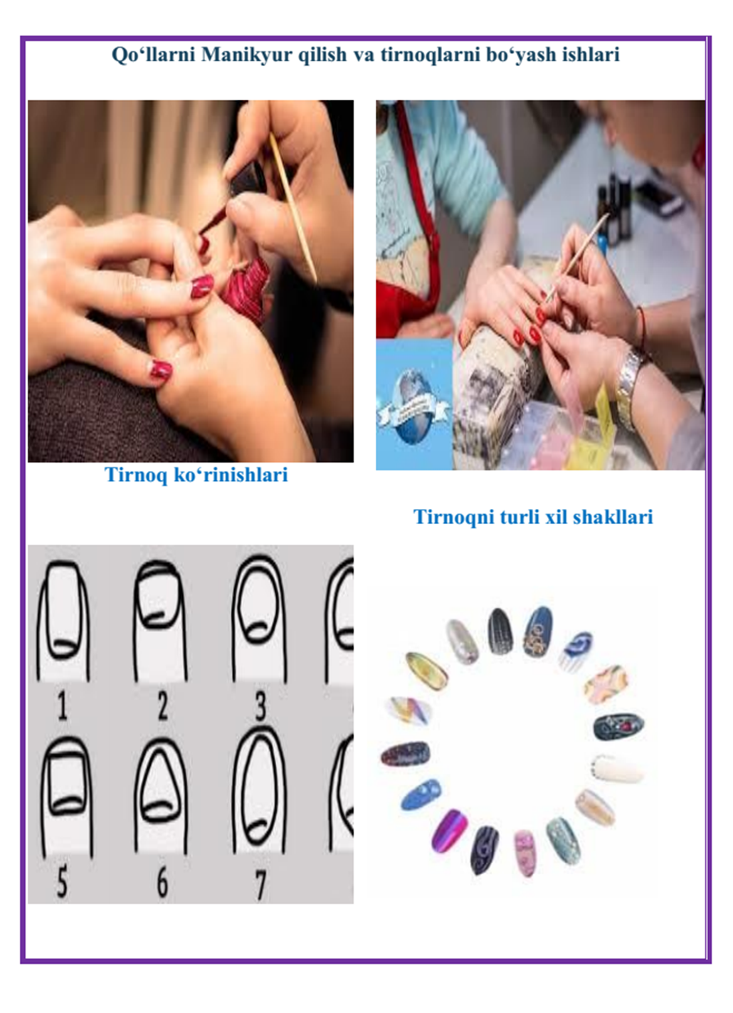

Slide 3
Oyoq massaji uchun ishlatiladigan asbob-uskunalar.Massaj Taroqlar. Kimyoviy ashyolardan foydalanmay amalga oshi- riladigan ishlarda metall (aluminiy)dan va plastmassadan tayyor- langan taroqlar gigiyena talablariga ko‘proq javob beradi.

Slide 4
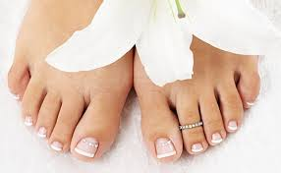
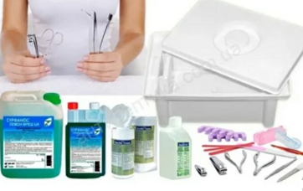

Slide 5
Oyoq tovonini massaji uchun ishlatiladigan asbob-uskunalar. Mayda tishli, dastasi ingichka mixsimon bo‘lgan plastmassa yoki metall taroqlar oyoqni mayda tutamlarga ajratib va qon aylanishini yaqshilaydi.

Slide 6
